Slide 1
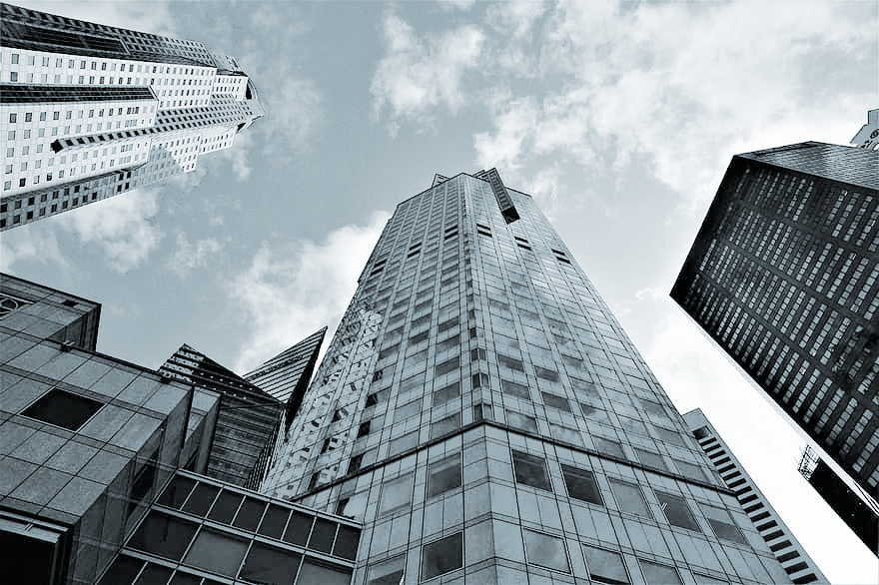


X
Machine Learning Project
Kalbe Nutritionals Data Scientist Project Based Internship Program
Presented by
Muhammad Nur Ishlaahudin Sya’bani

Slide 2


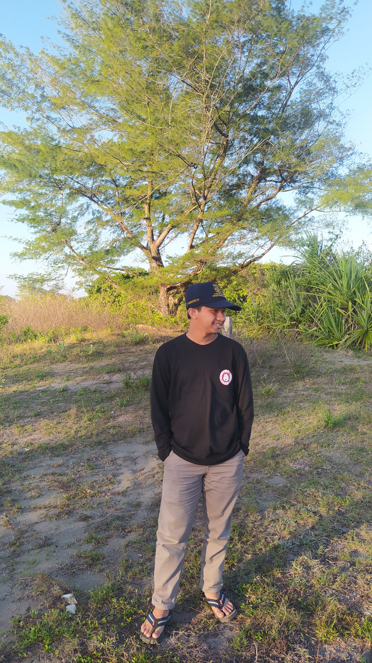
Insert your photo here
Muhammad Nur Ishlaahudin Sya’bani
Pengalaman
Mengikuti Studi Independent di Startup Campus sebagai Data Analyst
Tentang saya
Mengikuti Studi Independen di Bangkit 2023 by Google, GoTo, Traveloka sebagai Machine Learning Engineer
Saya mahasiswa semester akhir di Universitas Pembangunan Nasional “Veteran” Yogyakarta dengan program studi Informatika. Saya memiliki minat dibidang data. Pengalaman saya didalam bidang data masih minim tetapi saya optimis ketika mengikuti suatu kegiatan dalam bidang data yang akan menunjang karir saya kedepannya.
Mengikuti SAP Analytic Cloud ASEAN Foundation sebagai Data Scientist

Slide 3
Case Study
Seorang Data Scientist di Kalbe Nutritionals yang sedang mendapatkan project baru dari tim inventory dan tim marketing. Dari tim inventory, Data Scientist diminta untuk dapat membantu memprediksi jumlah penjualan (quantity) dari total keseluruhan product Kalbe. Tujuannya adalah untuk mengetahui perkiraan quantity product yang terjual sehingga tim inventory dapat membuat stock persediaan harian yang cukup. Prediksi yang dilakukan harus harian. Dari tim marketing diminta untuk membuat cluster/segment customer berdasarkan beberapa kriteria. Tujuannya adalah untuk membuat segment customer. Segment customer ini nantinya akan digunakan oleh tim marketing untuk memberikan personalized promotion dan sales treatment.

Slide 4
Hasil

Slide 5
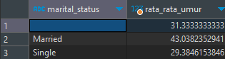
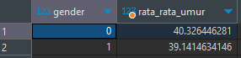
Exploration Data Analysis
1. Rata-rata umur customer jika dilihat dari marital statusnya
2. Rata-rata umur customer jika dilihat dari gender nya
Diketahui bahwa rata-rata umur untuk yang sudah menikah adalah 43,1 tahun. Sedangkan untuk yang masih singgle atau belum menikah memiliki rata-rata 29,3 tahun. Untuk status pernikahan yang tidak diketahui memiliki rata-rata umut 31,3 tahun.
Diketahui bahwa rata-rata umur untuk wanita adalah 40,3 tahun. Sedangkan untuk laki-laki adalah 39,4 tahun. Keterangan untuk 0 adalah sebagai gender wanita, sedangkan 1 adalah sebagai gender laki-laki.
2.
3.

Slide 6
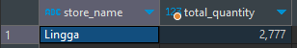
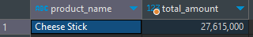
Exploration Data Analysis
3. Nama store dengan total quantity terbanyak
4. Nama produk terlaris dengan total amount terbanyak
Toko dengan nama Lingga menjadi toko dengan total quantity terbanyak dari semua toko.
Produk yang paling banyak dibeli adalah cheese stick dengan jumlah total amount Rp 27.615.000 .
2.
3.

Slide 7
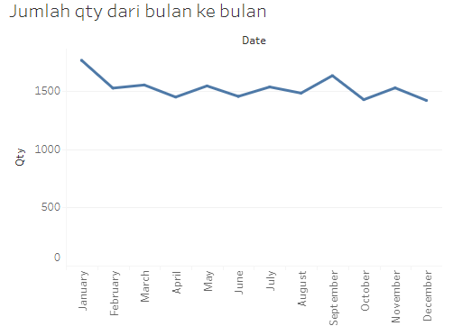
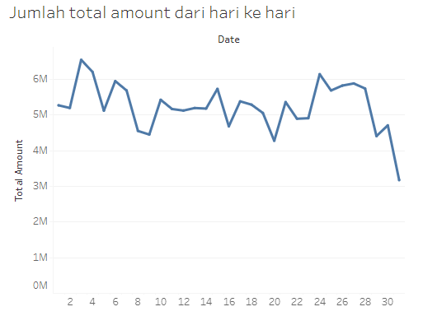
Visualisasi Data
1. Jumlah quantity dari bulan ke bulan
2. Jumlah total amount dari hari ke hari
Jumlah quantity dari bulan ke bulan cenderung naik turun atau fluktuatif. Ini ditunjukkan dari bulan Januari ke Februari yang turun tetapi dari Februari ke Maret ada kenaikan.
Jumlah total amount setiap harinya naik turun atau fluktuatif. Bisa dilihat dari tanggal 1 ke 2 ada penurunan tetapi dari tanggal 2 ke 3 ada kenaikan yang cukup signifikan.
2.
3.

Slide 8
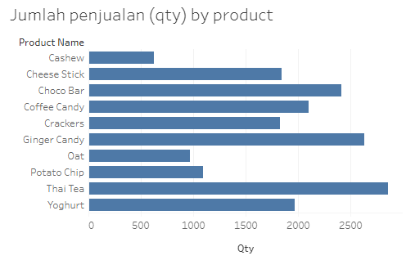
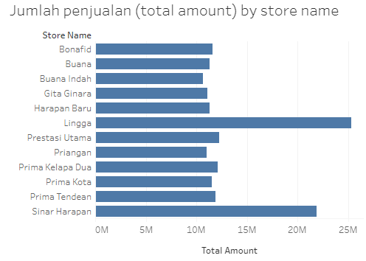
Visualisasi Data
3. Jumlah penjualan (qty) by product
4. Jumlah penjualan (total amount) by store name
Jumlah penjualan atau quantity paling banyak yaitu Thai Tea dengan 2.853 Thai Tea yang terjual. Sedangkan penjualan paling sedikit adalah Cashew dengan total penjualan 627.
Toko dengan penjualan terbanyak adalah Harapan Baru dengan total penjualan Rp 25.294.100 . Sedangkan toko dengan penjualan paling sedikit yaitu Buana Indah denga total Rp 10.629.900 .
2.
3.

Slide 9
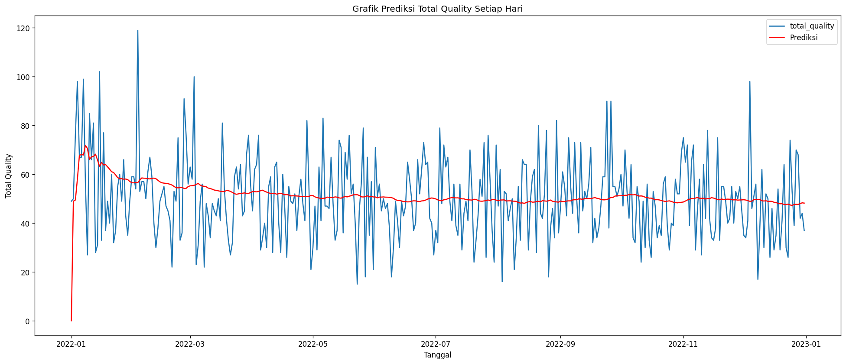
Machine Learning Regression (Time Series)
Metode ARIMA
Dari grafik visualisasi menggunakan metode time series ARIMA, dapat disimpulkan bahwa jumlah penjualan (total quantity) dari hari ke hari cenderung fluktuatif atau naik turun. Naik turunnya penjualan juga tidak terlalu signifikan. Penjualan juga melampaui prediksi yang telah dibuat. Artinya penjualan tersebut sudah bagus. Mungkin masih ada perbaikan untuk tim marketing agar penjualan naik sedikit demi sedikit.
2.
3.

Slide 10
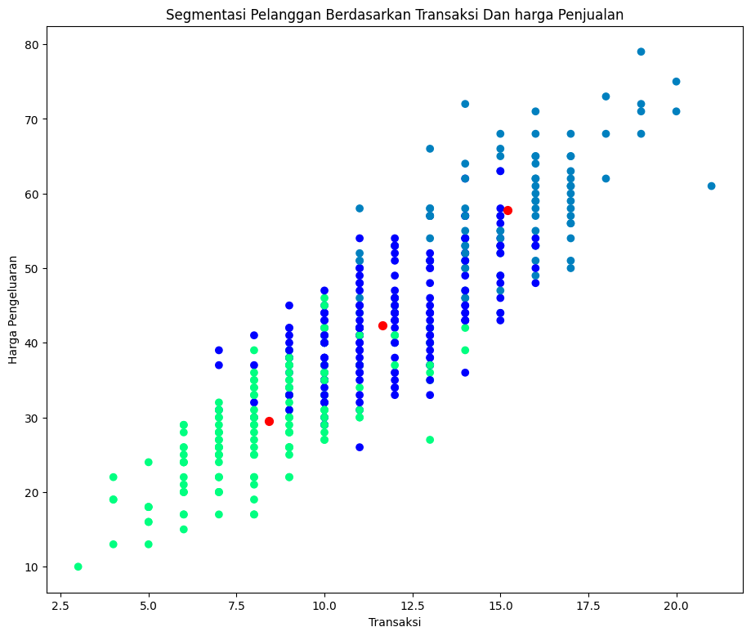
Machine Learning Clustering
Metode Kmeans Clustering
Dari grafik visualisasi menggunakan metode clustering yaitu K-Means Clustering, dapat disimpulkan bahwa segmentasi pelanggan dikelompokkan menjadi 3 kelompok. Masing-masing kelompok sudah memiliki centriod atau pusatnya dengan warna merah.
Kelompok pertama yaitu warna hijau muda yang mana transaksinya antara 0 sampai 13 transaksi dan untuk harga penjualan berkisar antara 0 sampai 450.000 .
Kelompok kedua yaitu warna biru yang mana transaksinya antara 7 sampai 16 dan harga penjualannya antara 250.000 sampai 610.000 .
Kelompok ketiga yaitu warna cyan dengan transaksi antara 10,5 sampai 21 dan harga penjualannya antara 450.000 sampai 790.000 .
2.
3.

Slide 11
Link Dokumentasi
Link Github :
https://github.com/Ishlaah/Project-Kalbe-Nutritionals.git
Link Tableau : https://public.tableau.com/app/profile/ishlaahudin.sya.bani/viz/ProjectKableNutritionals/Dashboard1
Link Collabs : https://colab.research.google.com/drive/1RJFZq7aYogZh_ZtOeUOvq_ZSpmBYNLLH?usp=sharing
https://colab.research.google.com/drive/1b8g0mBBcmXIKDn6Il4ySe-TtlWkYabdY?usp=sharing

Slide 12
Link Video Presentasi
Link Youtube : https://youtu.be/9QSRiPZWgQE

Slide 13
Thank You
X

